Slide 1

▶
YouTube
急上昇ランキング
TOP 5
2026年10月29日
ずんだもんと一緒に見ていくのだ！

Slide 2

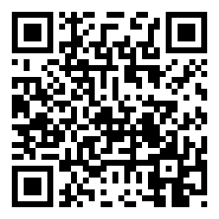
#5
【予告】10月30日公開｜劇場版『COWBOY BEBOP 天国の扉』4K RE…
📺 バンダイナムコフィルムワークス チャンネル
👁 11万回 👍 1,431
▲ QRコードで視聴

Slide 3

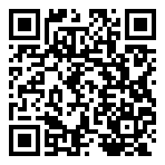
#4
M!LK - ザッツ！超常 (Dance Performance Movie)
📺 M!LK
👁 852万回 👍 13万
▲ QRコードで視聴

Slide 4

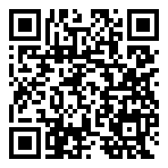
#3
Indie World 2026.10.28
📺 Nintendo 公式チャンネル
👁 163万回 👍 1万
▲ QRコードで視聴

Slide 5

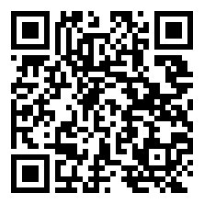
#2
『映画 九条の大罪』予告映像 ≪2027年1月8日(金)公開≫
📺 東宝MOVIEチャンネル
👁 57万回 👍 4,817
▲ QRコードで視聴

Slide 6

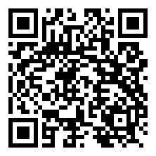
🏆 NO.1 🏆
Slidin
📺 HANA - Topic
👁 23万回 👍 1万
▲ QRコードで視聴

Slide 7
以上！
YouTube急上昇
TOP5でした！
チャンネル登録・
いいね！よろしくなのだ🌿
また明日もお楽しみに！

